Slide 1
数据库 Agent Web 应用 · v2.0.0
DataMind
用自然语言，管理你的数据库
自然语言查询 · SQL 工作台 · 跨库元数据 · 可视化报表 · 权限与审计
演示入口 http://127.0.0.1:5174 · 演示账号 admin / admin123
Notes:
开场 15 秒：DataMind 是一个前后端分离、由 AI Agent 驱动的数据库查询与运维工作台。
[Sources]
来源：仓库 需求说明书V2.0/V3.0.md、AGENTS.md、README.md；界面截图取自本地运行实例

Slide 2
开发背景：取数链路上的五个断点
一次普通的数据核对，今天往往要走「提需求 → 排期 → 写 SQL → 导表 → 截图」的链路。
五个断点
现状
业务同学不会写 SQL，查数要等技术同事排期。
取数依赖排期，业务等待成本高
多数据库工具割裂，切换成本高
MySQL、Oracle、PostgreSQL 各有各的客户端，元数据分散。
AI 生成 SQL 缺少安全闸门
大模型能写 SQL，但没人敢把写权限直接交给它。
查询结果难以沉淀为报表
权限与操作缺少统一审计
2
Notes:
先讲问题，再讲产品：今天的取数链路长、工具散、AI 不可控。
[Sources]
来源：仓库 需求说明书V2.0/V3.0.md、AGENTS.md、README.md；界面截图取自本地运行实例；痛点归纳自 需求说明书V3.0.md 与 项目介绍.md

Slide 3
产品定位与目标用户
DataMind 把「连接 → 查询 → 分析 → 报表 → 权限审计」串成一个 Web 工作台，用 AI Agent 降低取数门槛。
用户
核心需求
典型场景
后端开发者
快速查数、写与优化 SQL
日常开发、线上排障
DBA / 运维
多实例管理、结构变更、审计
变更前对比、慢查询定位
数据分析师
自然语言取数、快速做报表
数据探索、临时分析
业务 / 产品
完全不会 SQL 也要看数
辅助决策、快速核对
一句话：让数据获取从「排队等」变成「自己动手」。
3
Notes:
定位一句话：不会 SQL 的人也能查数，会 SQL 的人更快。
[Sources]
来源：仓库 需求说明书V2.0/V3.0.md、AGENTS.md、README.md；界面截图取自本地运行实例

Slide 4
功能全景：14 个模块，一条数据工作流
14 个功能模块围绕「连接 → 查询 → 分析 → 报表 → 管理」闭环组织。
连接管理
SQL 工作台
元数据管理
AI 智能查询
8 类数据源、SSH 隧道、多环境标签
多 Tab 编辑、对象树、结果集直编
表/索引/DDL/视图/函数、结构对比
自然语言转 SQL、多轮会话、图表
可视化报表
文档导出
用户与角色
运维监控
11 种图表、仪表盘、分享大屏
CSV/Excel/JSON、库文档导出
RBAC 5 内置角色 + 自定义角色
慢查询、连接概览、审计、指标
4
Notes:
不逐条念功能，强调模块围绕工作流组织：连接、查询、分析、报表、管理。
[Sources]
来源：仓库 需求说明书V2.0/V3.0.md、AGENTS.md、README.md；界面截图取自本地运行实例

Slide 5
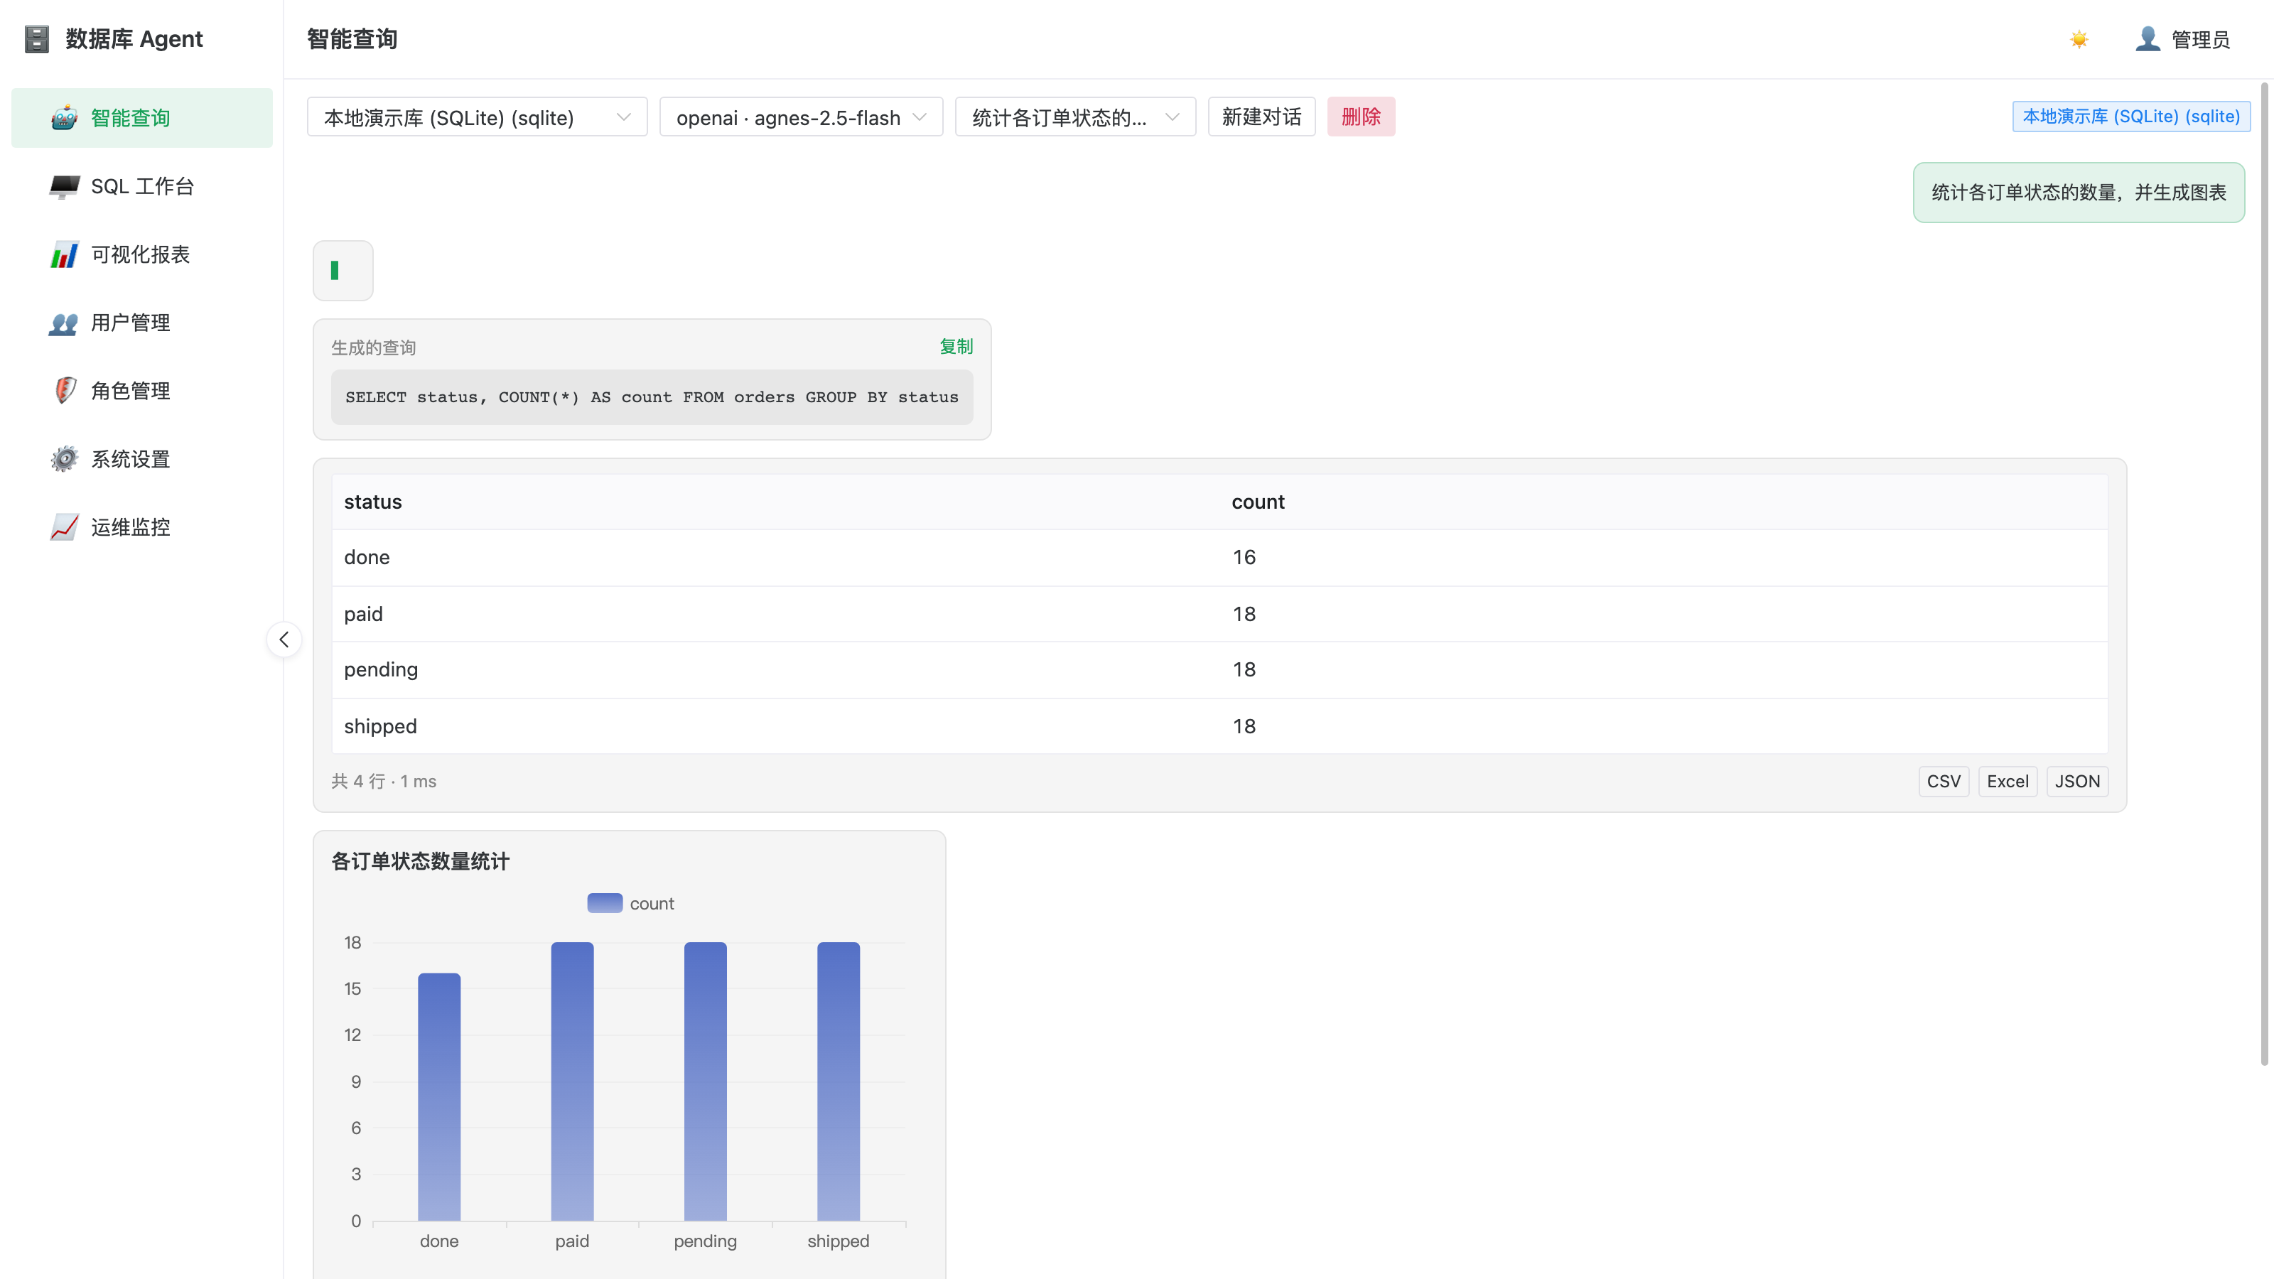
功能演示 ①：自然语言直连数据库
「统计各订单状态的数量，并生成图表」
Agent 自主调用表结构、采样数据工具确认口径
SSE 流式返回思考过程与生成的 SQL
只读查询自动执行，直接给出结果表
结果一键转图表，并可保存为报表
· 提问、生成 SQL、返回结果在同一会话内可回溯
· 结果可导出 CSV / Excel / JSON
· 一句话把结果变成图表并保存为报表
5
Notes:
现场演示顺序：输入问题 → 展示生成的 SQL 与结果 → 展示自动生成的图表。
[Sources]
界面截图为本地运行实例的真实操作结果（数据源：本地演示库 SQLite）

Slide 6
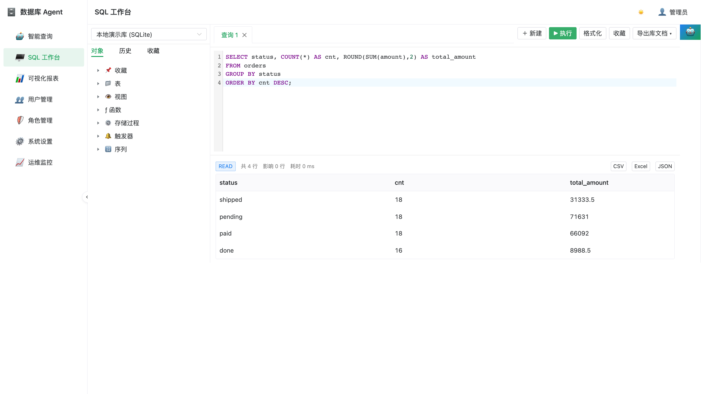
功能演示 ②：SQL 工作台与结果集编辑
对象树
表、视图、函数、存储过程、触发器、序列分层浏览，点开即看 DDL。
结果集
分页、排序、导出 CSV/Excel/JSON；双击单元格即可编辑回写。
所有 SQL 强制走服务层完成拆分、分类与鉴权，不允许绕过适配器直连。
6
Notes:
强调两点：对象树让元数据随手可得；结果集可以直接编辑回写，且仍走同一套确认与审计。
[Sources]
界面截图为本地运行实例（执行 SELECT 后返回 4 行结果）

Slide 7
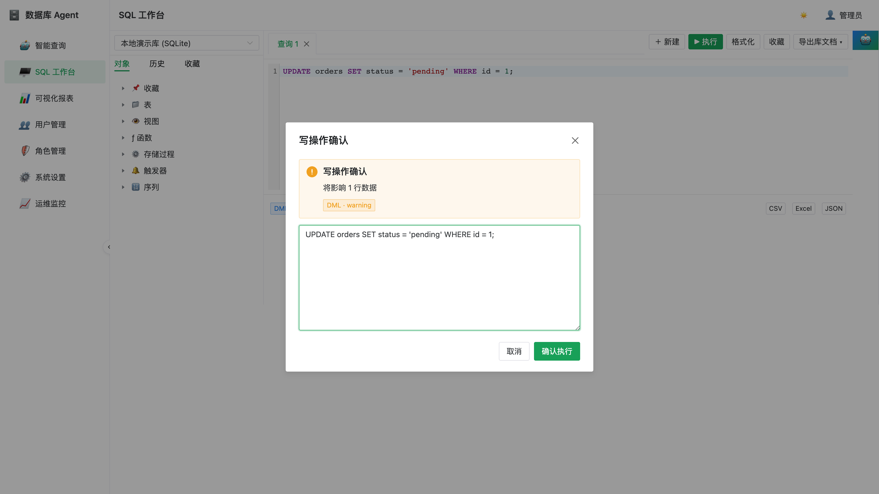
功能演示 ③：AI 可用，写操作始终由人把关
READ · 自动执行
SELECT、SHOW、EXPLAIN 只读查询直接返回
DML · 手动确认
INSERT、UPDATE、DELETE 先确认再执行
DDL · 高危确认
CREATE、ALTER、DROP 红色警示 + 完整语句
多条混合
按 SQL 类型逐条确认、逐条审计
execution_id 5 分钟过期，确认时再次鉴权；每条执行都写入审计日志。
7
Notes:
演示 UPDATE 触发确认弹窗并取消执行，说明写权限始终在人手里。
[Sources]
界面截图为本地运行实例触发的写操作确认弹窗（未实际执行）

Slide 8
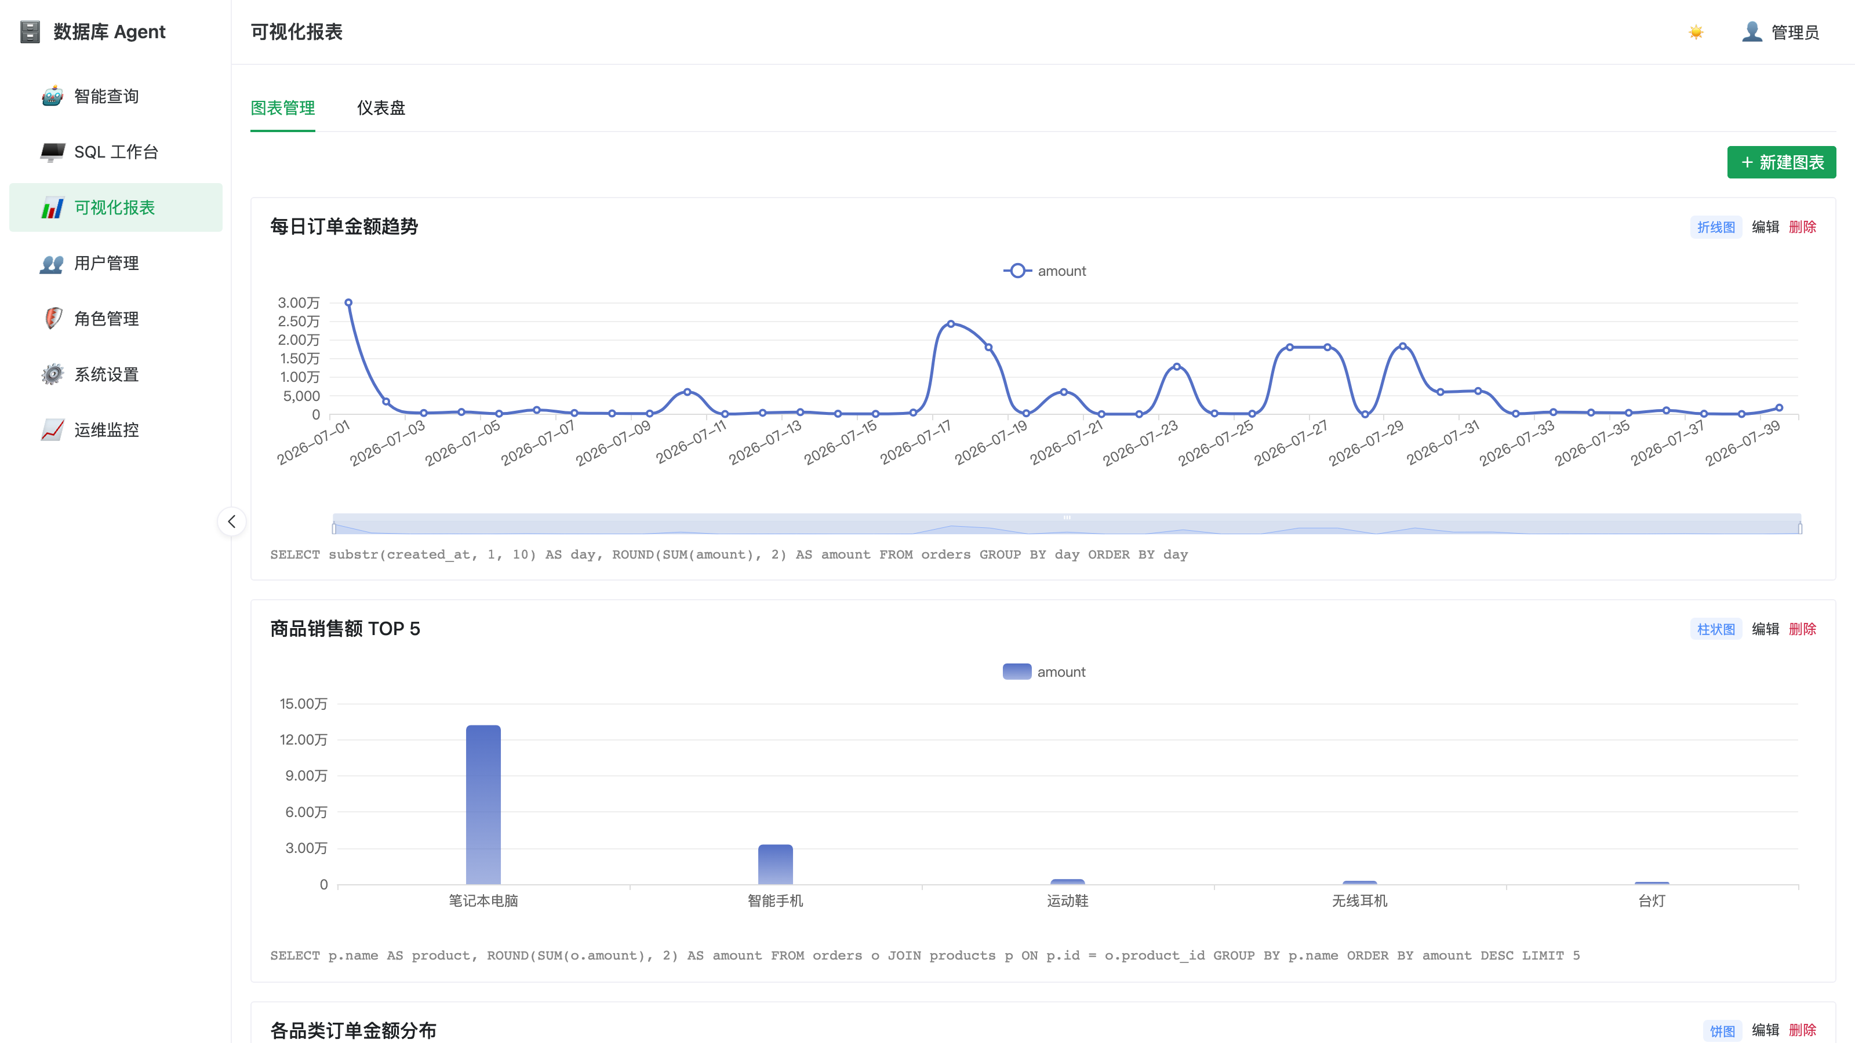
功能演示 ④：从查询结果到可视化报表
11 种图表类型
柱状、折线、面积、饼、雷达、漏斗、仪表盘、KPI、排名、进度条。
拖拽式仪表盘
gridstack 布局，列数与行高可调，保存即生效。
每个图表下方回显原始 SQL，口径可核对。
分享与大屏
生成分享链接，16:9 大屏自适应展示。
8
Notes:
演示由 SQL 直接驱动的图表与仪表盘；大屏用于汇报场景。
[Sources]
界面截图为本地运行实例（图表数据来自演示库 orders / products / categories）

Slide 9
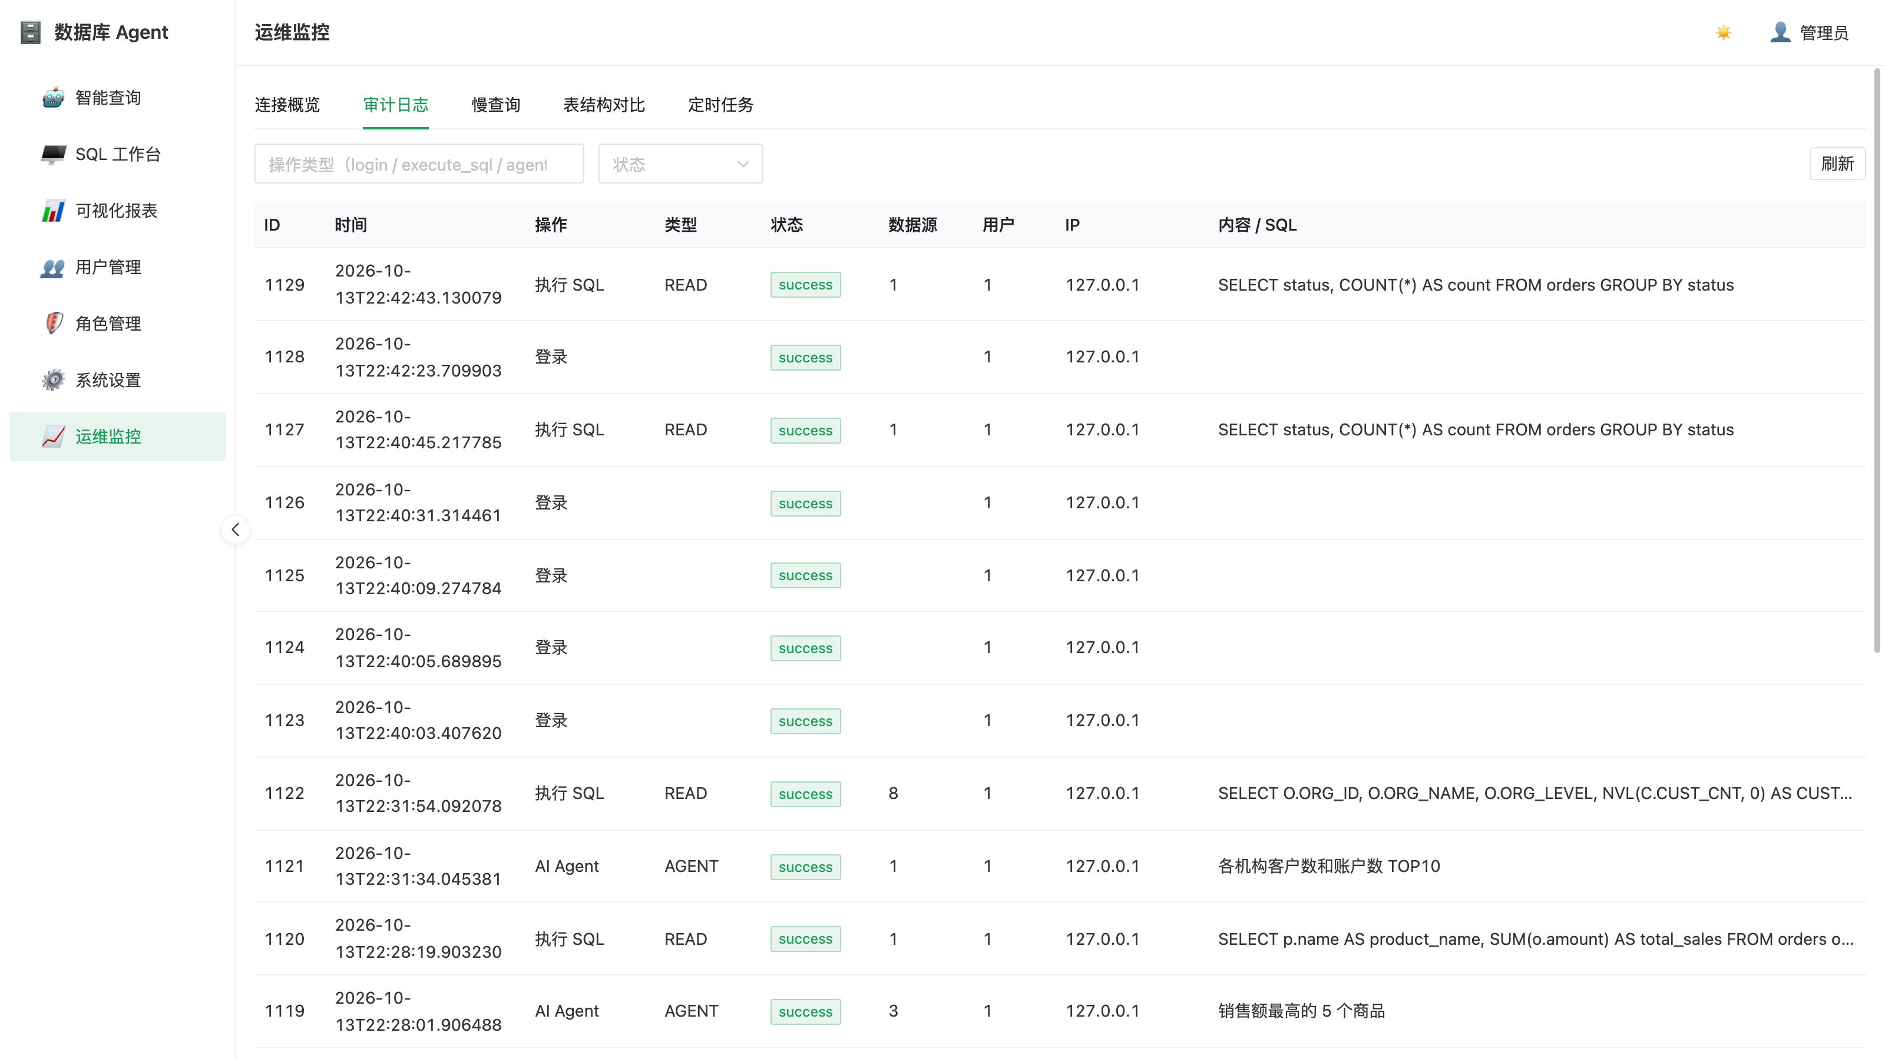
功能演示 ⑤：运维监控与审计留痕
慢查询统计
基于执行历史聚合，快速定位耗时 SQL。
表结构对比
两个数据源做 schema diff，变更前先看清差异。
审计日志
登录、SQL、Agent 动作全量留痕，可导出并支持保留期清理。
9
Notes:
监控回答「现在健康吗」，审计回答「刚才谁做了什么」。
[Sources]
界面截图为本地运行实例；审计库当前累计 1122 条日志、209 条执行历史

Slide 10
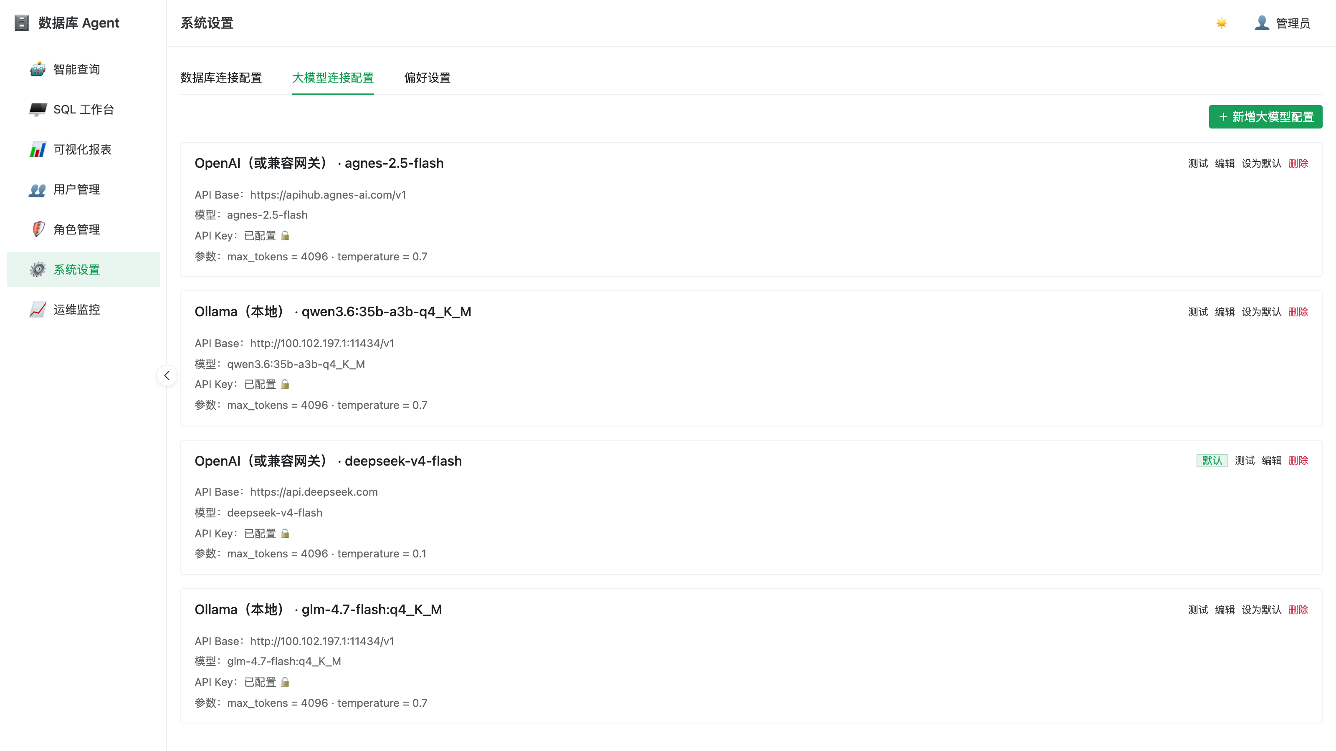
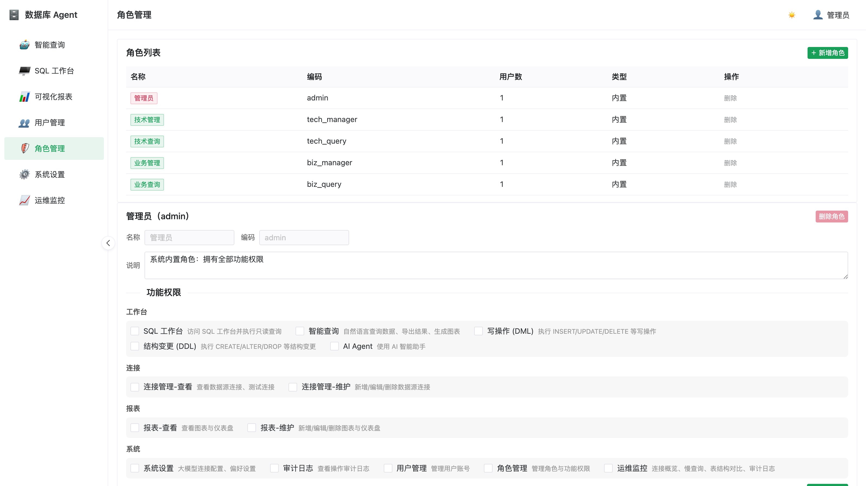
系统管理：连接、模型、用户与角色
数据源、大模型、用户与角色，都在同一个管理界面里完成配置。
大模型连接：OpenAI 兼容 / Claude / Ollama，Key 加密存储
角色权限：5 个内置角色 + 自定义角色，权限码按功能分组
先勾选权限，再由路由守卫拦截：前端菜单与后端接口双重校验。
10
Notes:
管理员视角：数据源、大模型、用户、角色都在同一个设置页完成。
[Sources]
界面截图为本地运行实例（已配置 5 个数据源、4 个大模型连接）

Slide 11
技术亮点 ①：Agent 工程化闭环
不是简单调用大模型，而是把「工具调用、失败自愈、经验复用」做成工程闭环；一次对话通过 SSE 推送 thought / tool / sql / retry / result / chart 等事件，前端逐段渲染。
工具调用
失败自愈
经验复用
list_tables、get_columns、sample_data、explain 四个工具按需调用，最多 3 轮。
READ 查询执行失败时，自动把错误回传给 LLM 修正并重试，最多 3 次。
历史成功 SQL 作为 few-shot 注入新会话，越用越准。
11
Notes:
这是竞赛最看重的工程深度：不是调用一次模型，而是把工具调用、失败重试、经验复用做成闭环。
[Sources]
backend/app/services/agent_service.py、llm_providers.py；AGENTS.md

Slide 12
技术亮点 ②：分层架构与跨库适配
前端 Vue 3 + TypeScript + Vite + Pinia + Naive UI + CodeMirror 6 + ECharts
LLM Provider 抽象
OpenAI 兼容（含 Ollama /v1）
路由层 15 个路由模块 · 统一响应 { code, message, data }
Anthropic Claude
服务层 sql / agent / metadata / export / schedule / audit
Ollama 本地部署
适配层 BaseDBAdapter + registry：connect / test / metadata / execute / explain
目标库 SQLite · MySQL · PostgreSQL · Oracle · OceanBase · GoldenDB · MongoDB
统一 chat / stream / ping 接口；缺少 Key 时立即失败，不让用户等待超时。
同一套 Agent 工具屏蔽数据库方言差异；新增数据库只需实现一个适配器并注册。
12
Notes:
强调两个可扩展点：适配器模式与 LLM Provider 抽象。
[Sources]
backend/app/adapters/、backend/app/routers/（15 个路由模块，96 个接口）

Slide 13
技术亮点 ③：安全、审计与可观测
密钥加密、分级授权、全量审计、指标暴露与测试覆盖，构成可交付的企业级完整性。
加密与认证
权限与审计
可观测与部署
数据库密码、SSH 私钥、AI Key 经 Fernet 加密入库，接口只返回 has_password / has_key；密码 pbkdf2 哈希，会话使用 httponly Cookie。
5 个内置角色 + 自定义角色；READ / DML / DDL 分级授权；登录、SQL、Agent 动作全量留痕，默认保留 180 天并支持导出。
/metrics 暴露请求数、延迟与 SQL 执行次数；117 项后端测试 + Playwright E2E；Docker 多阶段构建，单端口一键启动。
13
Notes:
企业级完整性：加密、分级授权、全量审计、指标与测试。
[Sources]
backend/app/security.py、permissions.py、main.py（/metrics）；后端 117 项 pytest 用例，96 个 API 接口

Slide 14
让每个人都能安全、高效地与数据对话
已完成：自然语言查询、SQL 安全执行、7 类数据源适配、图表与仪表盘、RBAC 与全量审计、监控与定时导出、Docker 一键部署。
下一步：补齐更多数据库对象支持，扩展 Agent 工具（索引建议、慢查询根因分析），增加团队协作与报表订阅。
演示入口：开发模式 http://127.0.0.1:5174，Docker 模式 http://127.0.0.1:8000，账号 admin / admin123。
14
Notes:
收尾回到用户价值，并给出下一步计划。
[Sources]
来源：仓库 需求说明书V2.0/V3.0.md、AGENTS.md、README.md；界面截图取自本地运行实例

